Slide 1
Semiotika

Slide 2
Pengertian
Semiotika adalah teori tentang tanda
Secara garis besar semiotik digolongkan menjadi tiga konsep dasar, yaitu
semiotik pragmatik (semiotic pragmatic),
semiotik sintaktik (semiotic syntactic), dan
semiotik semantik (semiotic semantic)

Slide 3
Semiotik Pragmatik (semiotic pragmatic)
Semiotik Pragmatik menguraikan tentang asal usul tanda, kegunaan tanda oleh yang menerapkannya, dan efek tanda bagi yang menginterpretasikan, dalam batas perilaku subyek.
Dalam komunikasi, semiotik prakmatik merupakan tinjauan tentang kegunaan tanda dan pengaruh pesan (sebagai sistem tanda) terhadap audiensnya.

Slide 4
Pesan komunikasi akan dimaknai sebagai suatu hasil persepsi oleh penggunanya, hasil persepsi tersebut kemudian dapat mempengaruhi perilakunya.
Contoh: Sebuah ambulan yang meluncur dijalan raya yang membunyikan sirine dengan lampu merah berputar putar, menandakan ada orang celaka yang dilarikan ke rumah sakit, hal tersebut membuat pengguna jalan yang mendengarnya menepi.

Slide 5
Semiotik Sintaktik (semiotic syntactic)
Semiotik Sintaktik menguraikan tentang kombinasi tanda dengan memperhatikan ‘makna’nya ataupun hubungannya terhadap perilaku subyek.
Semiotik Sintaktik ini mengabaikan pengaruh akibat bagi subyek yang menginterpretasikan. Dalam komunikasi, semiotik sintaktik merupakan tinjauan tentang perwujudan pesan sebagai paduan dan kombinasi dari berbagai sistem tanda. Pesan komunikasi akan dapat diuraikan secara komposisional dan ke dalam bagian-bagiannya, hubungan antar bagian dalam keseluruhan akan dapat diuraikan secara jelas.

Slide 6
semiotika Sintaktik : bagaimana (sistem tanda) pesan komunikasi di maknai dari susunan dan struktur tanda (bahasa) yang digunakan. Kombinasi berbagai tanda dalam pesan merefleksikan makna apa ?
Contoh : Iklan Bank Muamalat beberapa tahun lalu menampilkan visual pemuda berpeci, digabung dengan etnis keturunan, dan hewan piaraan anjing. Iklan ini ingin mengkomunikasikan bahwa nasabahnya besifat pluralisme, bukan semata kelompok Islam.

Slide 7
Semiotik Semantik (semiotic semantic)
Semiotik Semantik menguraikan tentang pengertian suatu tanda sesuai dengan ‘arti’ yang disampaikan.
Dalam arsitektur semiotik semantik merupakan tinjauan tentang sistem tanda yang sesuai dengan arti yang disampaikan. Pesan komunikasi merupakan perwujudan makna yang ingin disampaikan oleh komunikator. Ekspresi dan pesan yang disampaikan akan dimaknai sesuai makna dari tanda tersebut.

Slide 8
Makna suatu pesan atau disain dapat dikatakan efektif jika makna atau ‘arti’ yang ingin disampaikan komunikator dapat dipahami dan diterima secara tepat oleh audiensnya, jika ekspresi yang ingin disampaikan komunikator sama dengan persepsi audiensnya. Misal : Bunyi sirene pada ambulance, mobil polisi, dan pamadam kebakaran.
Makna sirena di ambulan menandakan ada orang celaka yang dilarikan ke rumah sakit.
Sirene di mobil polisi yang melaju di depan rombongan pembesar, karena sirine itu menanadakan bahwa ada pembesar yang lewat.
Sirene pada mobil pemadam kebakaran menandakan ada peristiwa kebakaran.

Slide 9
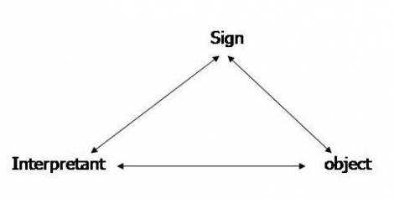
TEORI SEMIOTIK
Charles Sanders Peirce
Peirce mengemukakan teori segitiga makna atau triangle meaning yang terdiri dari tiga elemen utama, yakni tanda (sign), object, dan interpretant.

Slide 10
Tanda adalah sesuatu yang berbentuk fisik yang dapat ditangkap oleh panca indera manusia dan merupakan sesuatu yang merujuk (merepresentasikan) hal lain di luar tanda itu sendiri. Tanda menurut Peirce terdiri dari Simbol (tanda yang muncul dari kesepakatan), Ikon (tanda yang muncul dari perwakilan fisik) dan Indeks (tanda yang muncul dari hubungan sebab-akibat). Sedangkan acuan tanda ini disebut objek.
Objek atau acuan tanda adalah konteks sosial yang menjadi referensi dari tanda atau sesuatu yang dirujuk tanda.
Interpretant atau pengguna tanda adalah konsep pemikiran dari orang yang menggunakan tanda dan menurunkannya ke suatu makna tertentu atau makna yang ada dalam benak seseorang tentang objek yang dirujuk sebuah tanda.Hal yang terpenting dalam proses semiosis adalah bagaimana makna muncul dari sebuah tanda ketika tanda itu digunakan orang saat berkomunikasi.
Contoh: Saat seorang gadis mengenakan rok mini, maka gadis itu sedang mengomunikasi mengenai dirinya kepada orang lain yang bisa jadi memaknainya sebagai simbol keseksian.

Slide 11
Ferdinand De Saussure
Teori Semiotik ini dikemukakan oleh Ferdinand De Saussure (1857-1913). Dalam teori ini semiotik dibagi menjadi dua bagian (dikotomi) yaitu penanda (signifier) dan pertanda (signified).
Penanda dilihat sebagai bentuk/wujud fisik dapat dikenal melalui wujud karya arsitektur, sedang pertanda dilihat sebagai makna yang terungkap melalui konsep, fungsi dan/atau nilai-nlai yang terkandung didalam karya arsitektur.
Eksistensi semiotika Saussure adalah relasi antara penanda dan petanda berdasarkan konvensi, biasa disebut dengan signifikasi. Semiotika signifikasi adalah sistem tanda yang mempelajari relasi elemen tanda dalam sebuah sistem berdasarkan aturan atau konvensi tertentu. Kesepakatan sosial diperlukan untuk dapat memaknai tanda tersebut.

Slide 12
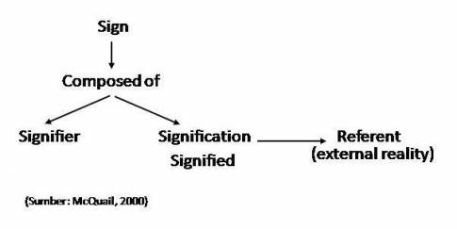

Slide 13
Dalam berkomunikasi, seseorang menggunakan tanda untuk mengirim makna tentang objek dan orang lain akan menginterpretasikan tanda tersebut. Objek bagi Saussure disebut “referent”. Hampir serupa dengan Peirce yang mengistilahkan interpretant untuk signified dan object untuk signifier, bedanya Saussure memaknai “objek” sebagai referent dan menyebutkannya sebagai unsur tambahan dalam proses penandaan. Contoh: ketika orang menyebut kata “anjing” (signifier) dengan nada mengumpat maka hal tersebut merupakan tanda kesialan (signified). Begitulah, menurut Saussure, “Signifier dan signified merupakan kesatuan, tak dapat dipisahkan, seperti dua sisi dari sehelai kertas.” (Sobur, 2006).
Menurut Saussure, tanda terdiri dari: Bunyi-bunyian dan gambar, disebut signifier atau penanda, dan konsep-konsep dari bunyi-bunyian dan gambar, disebut signified.

Slide 14
Roland Barthes
Teori ini dikemukakan oleh Roland Barthes (1915-1980), dalam teorinya tersebut Barthes mengembangkan semiotika menjadi 2 tingkatan pertandaan, yaitu tingkat denotasi dan konotasi.
Denotasi adalah tingkat pertandaan yang menjelaskan hubungan penanda dan petanda pada realitas, menghasilkan makna eksplisit, langsung, dan pasti.
Konotasi adalah tingkat pertandaan yang menjelaskan hubungan penanda dan petanda yang di dalamnya beroperasi makna yang tidak eksplisit, tidak langsung, dan tidak pasti (Yusita Kusumarini,2006).

Slide 15
Roland Barthes adalah penerus pemikiran Saussure. Saussure tertarik pada cara kompleks pembentukan kalimat dan cara bentuk-bentuk kalimat menentukan makna, tetapi kurang tertarik pada kenyataan bahwa kalimat yang sama bisa saja menyampaikan makna yang berbeda pada orang yang berbeda situasinya.
Roland Barthes meneruskan pemikiran tersebut dengan menekankan interaksi antara teks dengan pengalaman personal dan kultural penggunanya, interaksi antara konvensi dalam teks dengan konvensi yang dialami dan diharapkan oleh penggunanya.
Gagasan Barthes ini dikenal dengan “order of signification”, mencakup denotasi (makna sebenarnya sesuai kamus) dan konotasi (makna ganda yang lahir dari pengalaman kultural dan personal). Di sinilah titik perbedaan Saussure dan Barthes meskipun Barthes tetap mempergunakan istilah signifier-signified yang diusung Saussure.

Slide 16
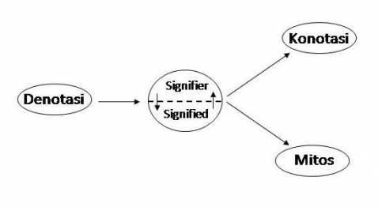

Slide 17
Barthes juga melihat aspek lain dari penandaan yaitu “mitos” yang menandai suatu masyarakat. “Mitos” menurut Barthes terletak pada tingkat kedua penandaan, jadi setelah terbentuk sistem sign-signifier-signified, tanda tersebut akan menjadi penanda baru yang kemudian memiliki petanda kedua dan membentuk tanda baru. Jadi, ketika suatu tanda yang memiliki makna konotasi kemudian berkembang menjadi makna denotasi, maka makna denotasi tersebut akan menjadi mitos.
Misalnya: Pohon beringin yang rindang dan lebat menimbulkan konotasi “keramat” karena dianggap sebagai hunian para makhluk halus. Konotasi “keramat” ini kemudian berkembang menjadi asumsi umum yang melekat pada simbol pohon beringin, sehingga pohon beringin yang keramat bukan lagi menjadi sebuah konotasi tapi berubah menjadi denotasi pada pemaknaan tingkat kedua. Pada tahap ini, “pohon beringin yang keramat” akhirnya dianggap sebagai sebuah Mitos.

Slide 18
Baudrillard Baudrillard memperkenalkan teori simulasi. Di mana peristiwa yang tampil tidak mempunyai asal-usul yang jelas, tidak merujuk pada realitas yang sudah ada, tidak mempunyai sumber otoritas yang diketahui. Konsekuensinya, kata Baudrillard, kita hidup dalam apa yang disebutnya hiperrealitas (hyper-reality). Segala sesuatu merupakan tiruan, tepatnya tiruan dari tiruan, dan yang palsu tampaknya lebih nyata dari kenyataannya (Sobur, 2006).
Sebuah iklan menampilkan seorang pria lemah yang kemudian menenggak sebutir pil multivitamin, seketika pria tersebut memiliki energi yang luar biasa, mampu mengerek sebuah truk, tentu hanya ‘mengada-ada’. Karena, mana mungkin hanya karena sebutir pil seseorang dapat berubah kuat luar biasa. Padahal iklan tersebut hanya ingin menyampaikan pesan produk sebagai multivitamin yang memberi asupan energi tambahan untuk beraktivitas sehari-hari agar tidak mudah capek. Namun, cerita iklan dibuat ‘luar biasa’ agar konsumen percaya. Inilah tipuan realitas atau hiperealitas yang merupakan hasil konstruksi pembuat iklan. Barangkali kita masih teringat dengan pengalaman masa kecil (entah sekarang masih ada atau sudah lenyap) di pasar-pasar tradisional melihat atraksi seorang penjual obat yang memamerkan hiburan sulap kemudian mendemokan khasiat obat di hadapan penonton? Padahal sesungguhnya atraksi tersebut telah ‘direkayasa’ agar terlihat benar-benar manjur di hadapan penonton dan penonton tertarik untuk beramai-ramai membeli obatnya.

Slide 19
J. Derrida
Derrida terkenal dengan model semiotika Dekonstruksi-nya. Dekonstruksi, menurut Derrida, adalah sebagai alternatif untuk menolak segala keterbatasan penafsiran ataupun bentuk kesimpulan yang baku. Konsep Dekonstruksi yang dimulai dengan konsep demistifikasi, pembongkaran produk pikiran rasional yang percaya kepada kemurnian realitas. Pada dasarnya dimaksudkan menghilangkan struktur pemahaman tanda-tanda (siginifier) melalui penyusunan konsep (signified). Dalam teori Grammatology, Derrida menemukan konsepsi tak pernah membangun arti tanda-tanda secara murni, karena semua tanda senantiasa sudah mengandung artikulasi lain (Subangun, 1994 dalam Sobur, 2006: 100). Dekonstruksi, pertama sekali, adalah usaha membalik secara terus-menerus hirarki oposisi biner dengan mempertaruhkan bahasa sebagai medannya. Dengan demikian, yang semula pusat, fondasi, prinsip, diplesetkan sehingga berada di pinggir, tidak lagi fondasi, dan tidak lagi prinsip. Strategi pembalikan ini dijalankan dalam kesementaraan dan ketidakstabilan yang permanen sehingga bisa dilanjutkan tanpa batas.

Slide 20
Dekonstruksi membuka luas pemaknaan sebuah tanda, sehingga makna-makna dan ideologi baru mengalir tanpa henti dari tanda tersebut. Munculnya ideologi baru bersifat menyingkirkan (“menghancurkan” atau mendestruksi) makna sebelumnya, terus-menerus tanpa henti hingga menghasilkan puing-puing makna dan ideologi yang tak terbatas.Berbeda dari Baudrillard yang melihat tanda sebagai hasil konstruksi simulatif suatu realitas, Derrida lebih melihat tanda sebagai gunungan realitas yang menyembunyikan sejumlah ideologi yang membentuk atau dibentuk oleh makna tertentu. Makna-makna dan ideologi itu dibongkar melalui teknik dekonstruksi. Namun, baik Baurillard maupun Derrida sepakat bahwa di balik tanda tersembunyi ideologi yang membentuk makna tanda tersebut.

Slide 21
Umberto Eco
Stephen W. Littlejohn (1996) menyebut Umberto Eco sebagai ahli semiotikan yang menghasilkan salah satu teori mengenai tanda yang paling komprehensif dan kontemporer. Menurut Littlejohn, teori Eco penting karena ia mengintegrasikan teori-teori semiotika sebelumnya dan membawa semiotika secara lebih mendalam (Sobur, 2006).

Slide 22
Eco menganggap tugas ahli semiotika bagaikan menjelajahi hutan, dan ingin memusatkan perhatian pada modifikasi sistem tanda.
Eco kemudian mengubah konsep tanda menjadi konsep fungsi tanda. Eco menyimbulkan bahwa “satu tanda bukanlah entitas semiotik yang dapat ditawar, melainkan suatu tempat pertemuan bagi unsur-unsur independen (yang berasal dari dua sistem berbeda dari dua tingkat yang berbeda yakni ungkapan dan isi, dan bertemu atas dasar hubungan pengkodean”.
Eco menggunakan “kode-s” untuk menunjukkan kode yang dipakai sesuai struktur bahasa. Tanpa kode, tanda-tanda suara atau grafis tidak memiliki arti apapun, dan dalam pengertian yang paling radikal tidak berfungsi secara linguistik. Kode-s bisa bersifat “denotatif” (bila suatu pernyataan bisa dipahami secara harfiah), atau “konotatif” (bila tampak kode lain dalam pernyataan yang sama).
Penggunaan istilah ini hampir serupa dengan karya Saussure, namun Eco ingin memperkenalkan pemahaman tentang suatu kode-s yang lebih bersifat dinamis daripada yang ditemukan dalam teori Saussure, di samping itu sangat terkait dengan teori linguistik masa kini.

Slide 23
Ogden & Richard
Teori Semiotika C. K. Ogden dan I. A. Richard merupakan teori semiotika trikotomi yang dikembangkan dari Teori Saussure dan Teori Barthes yang didalamnya terdapat perkembangan hubungan antara Petanda (signified) dengan Penanda (signifier) dimana Penanda kemudian dibagi menjadi dua yaitu Peranti (Actual Function/Object Properties) dan Penanda (signifier) itu sendiri. Petanda merupakan Konotasi dari Penanda, sedangkan Peranti merupakan Denotasi dari Penanda. Pada teori ini Petanda merupakan makna, konsep, gagasan, sedang Penanda merupakan gambaran yang menjelaskan peranti, penjelasan fisik obyek benda, kondisi obyek/benda, dan cenderung (tetapi tidak selalu) berupa ciri-ciri bentuk, ruang, permukaan dan volume yang memiliki suprasegmen tertentu (irama, warna, tekstur, dsb) dan Peranti merupakan wujud obyek/benda/fungsi aktual (Christian).

Slide 24
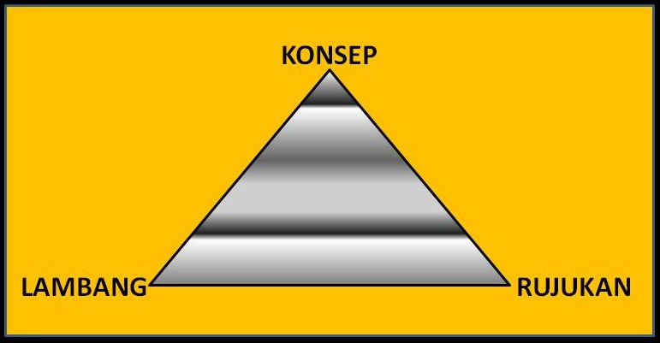
Lambang adalah bentuk hubungan antara bentuk dan referen yang besifat arbiter dan konvensional
Konsep adalah pemikiran seseorang tentang bentuk atau ciri-ciri dari ucapan yang digunakan. Misalnya konsep burung ada sayap, paruh, ekor, dan sebagainya.
Rujukan adalah gambaran dan dunia nyata atau dalam pikiran seseorang dalam contoh tersebut imej burung yang ada pada pikiran seseorang

